Slide 1

Universidad Nacional de Río Negro
Física Moderna A - 2017
Unidad 05 – el átomo de hidrógeno
Clase U05C02
Fecha 05 Junio 2017
Cont Átomo de Hidrógeno, números cuánticos
Cátedra Asorey
Web
https://github.com/asoreyh/unrn-moderna-a
“Los átomos se comportan como átomos, nada más”.
John Gribbin

Slide 2
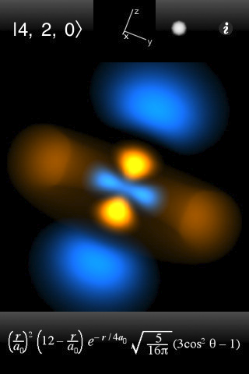
Unidad 5: El átomo de hidrógeno
Martes 30 de mayo al Martes 13 de Junio
Ecuación de Schrödinger para el átomo de hidrógeno. Solución de la ecuación de Schrödinger. Números cuánticos. Autovalores de energía. Orbitales atómicos.
Apéndice matemático: Ecuaciones diferenciales separables.

Slide 3
Hasta aquí
Para resolver un problema:
Encontrar los observables clásicos
Asignar los operadores cuánticos correspondientes
Escribir el Hamiltoniano del sistema, H=K+U
Plantear la ecuación de Schrödinger según corresponda
  Dependiente del tiempo; ó
  Independiente del tiempo
Hallar las soluciones para encontrar Ψ (x,t)
  Si es es 4.2., Ψ(x,t) = ψ(x) e^{-iωt}

Slide 4
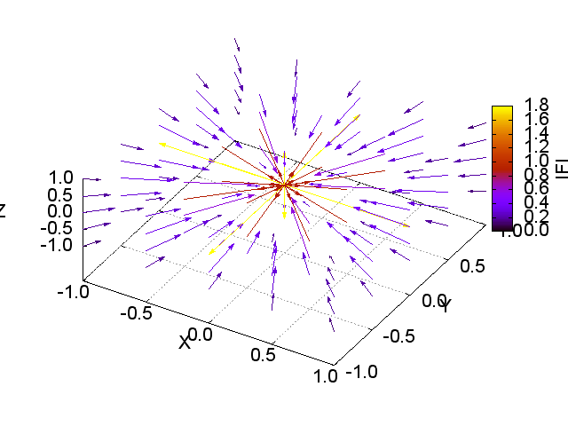
El campo eléctrico es radial y hacia el centro

Slide 5
El campo eléctrico es radial y hacia el centro

Slide 6
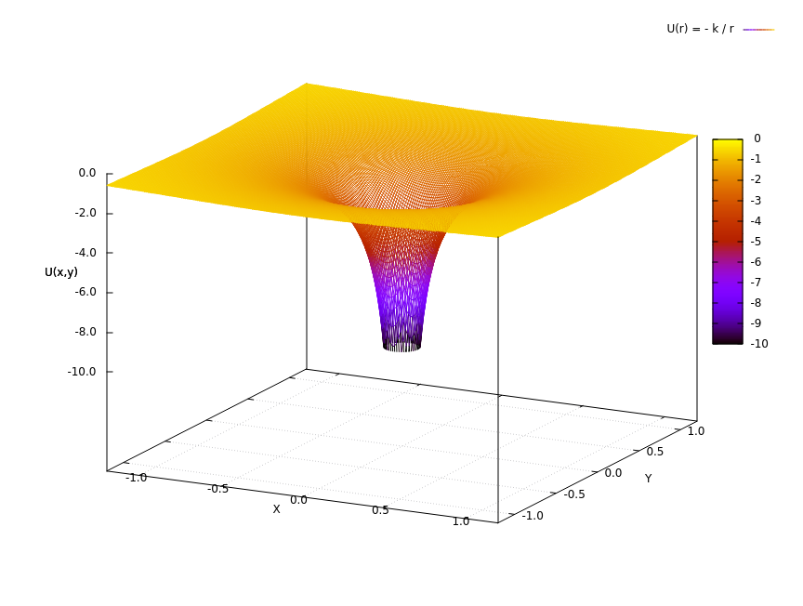
¿Y el potencial? Siempre muestran esto (¡es 2D!)

Slide 7
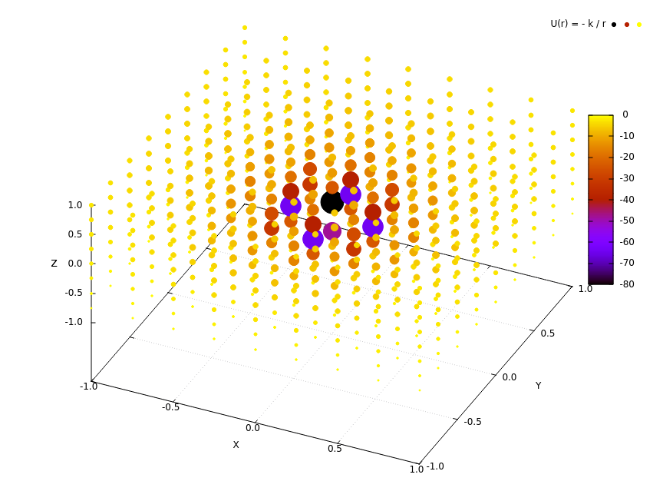
Pero el verdadero potencial en 3D es así

Slide 8
El problema….
En cambio, el Laplaciano en esféricas queda:
una invitación a la diversión y emoción interminables…

Slide 9
No es demencia, es separación de variables
Al parecer hemos complicado mucho la cosa, pero en esféricas, la solución es separable, es decir:
Ecuaciones diferenciales en derivadas parciales (EDDP) por Separación de Variables:
  Bajo ciertas condiciones, la solución puede escribirse como un producto de 3 funciones, cada una dependiente de una única variable
  1 EDDP → 3 EDO (ecuaciones diferenciales ordinarias)

Slide 10
Tres EDOs separadas: radial, cenital y acimutal
Las soluciones a estas tres EDOs generan los “famosos” tres números cuánticos de la tabla periódica: n, l, m

Slide 11
Veamos
La solución acimutal ya la tenemos muy conocida
La simetría acimutal del problema, necesaria para que Y no sea multivaluada, requiere

Slide 12
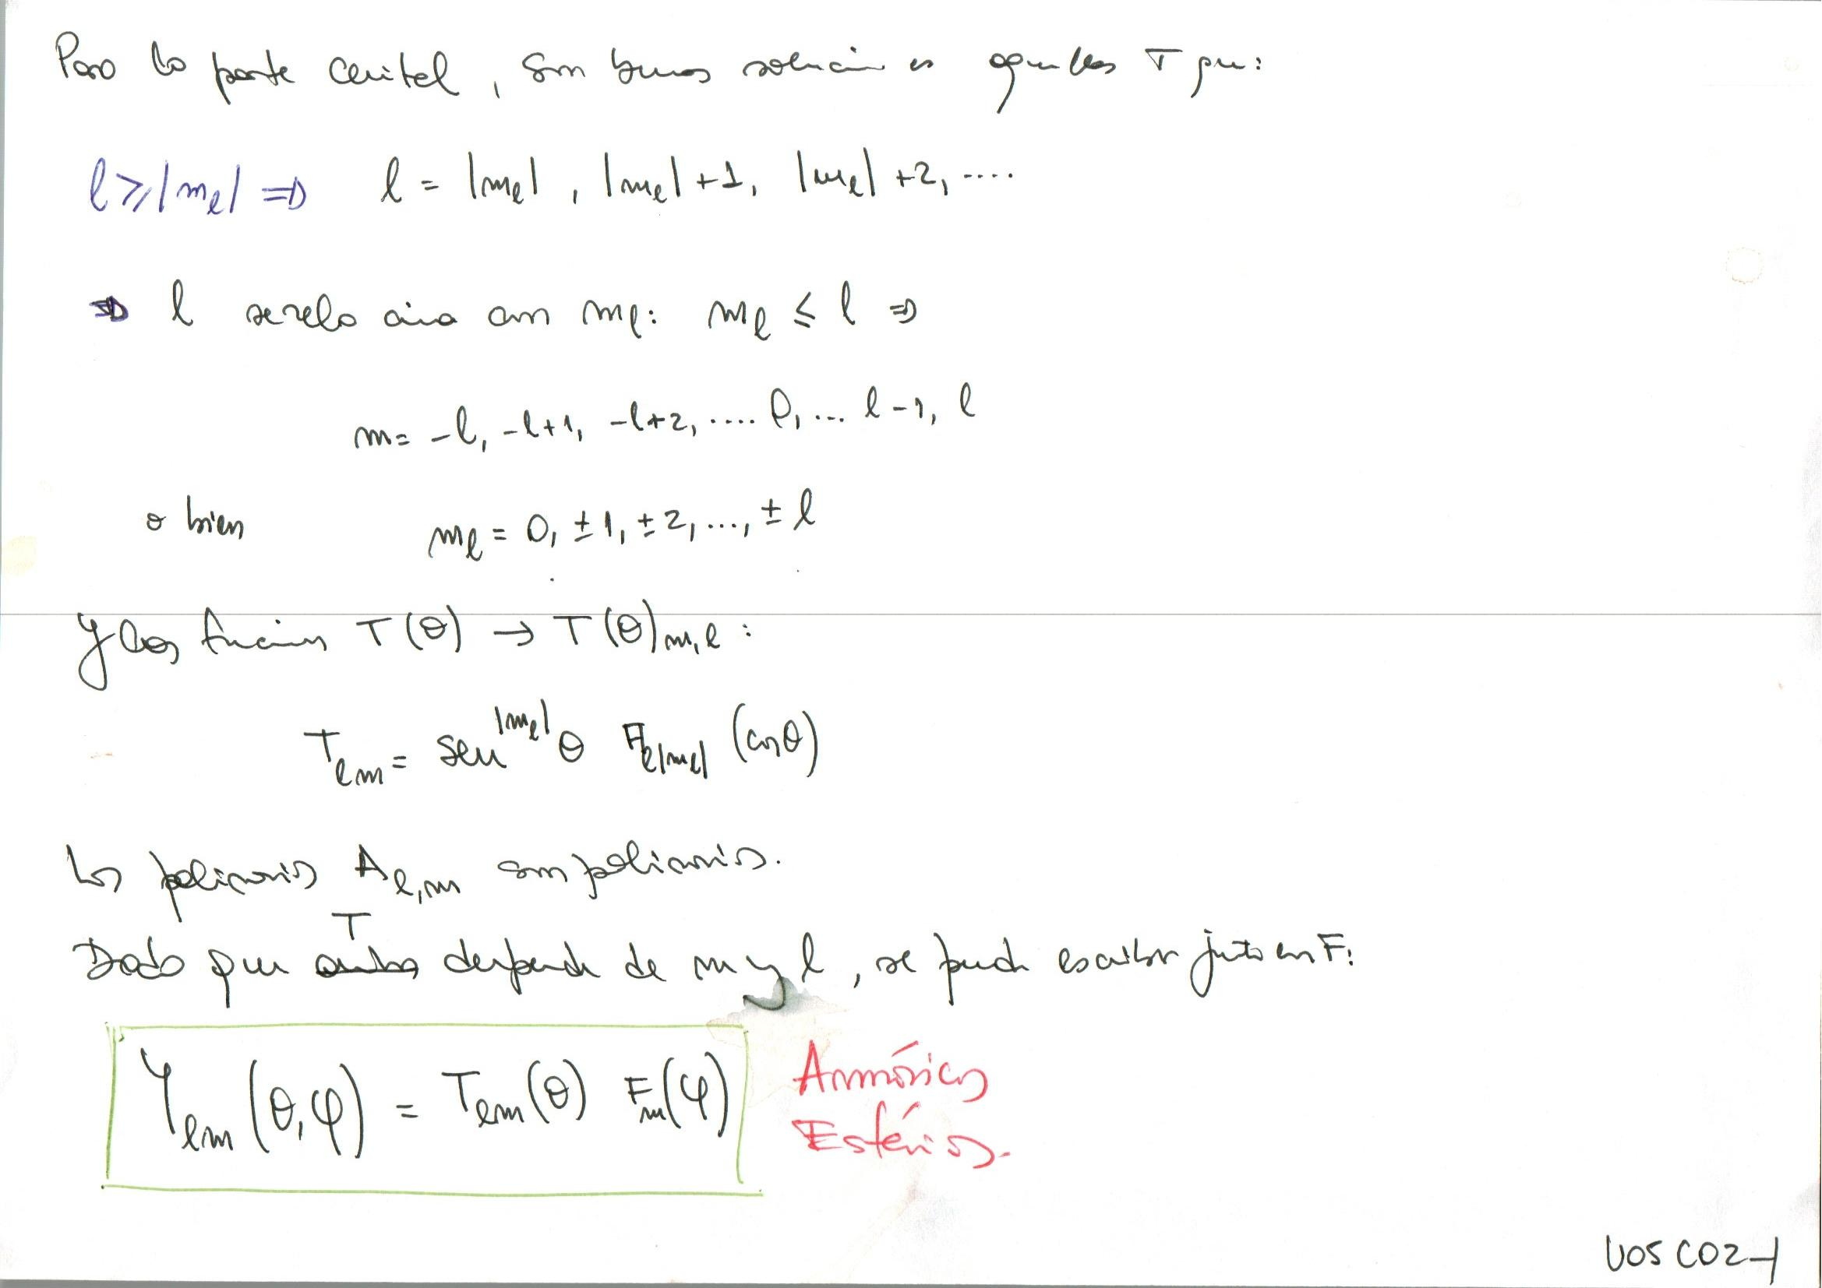
Ecuación cenital

Slide 13
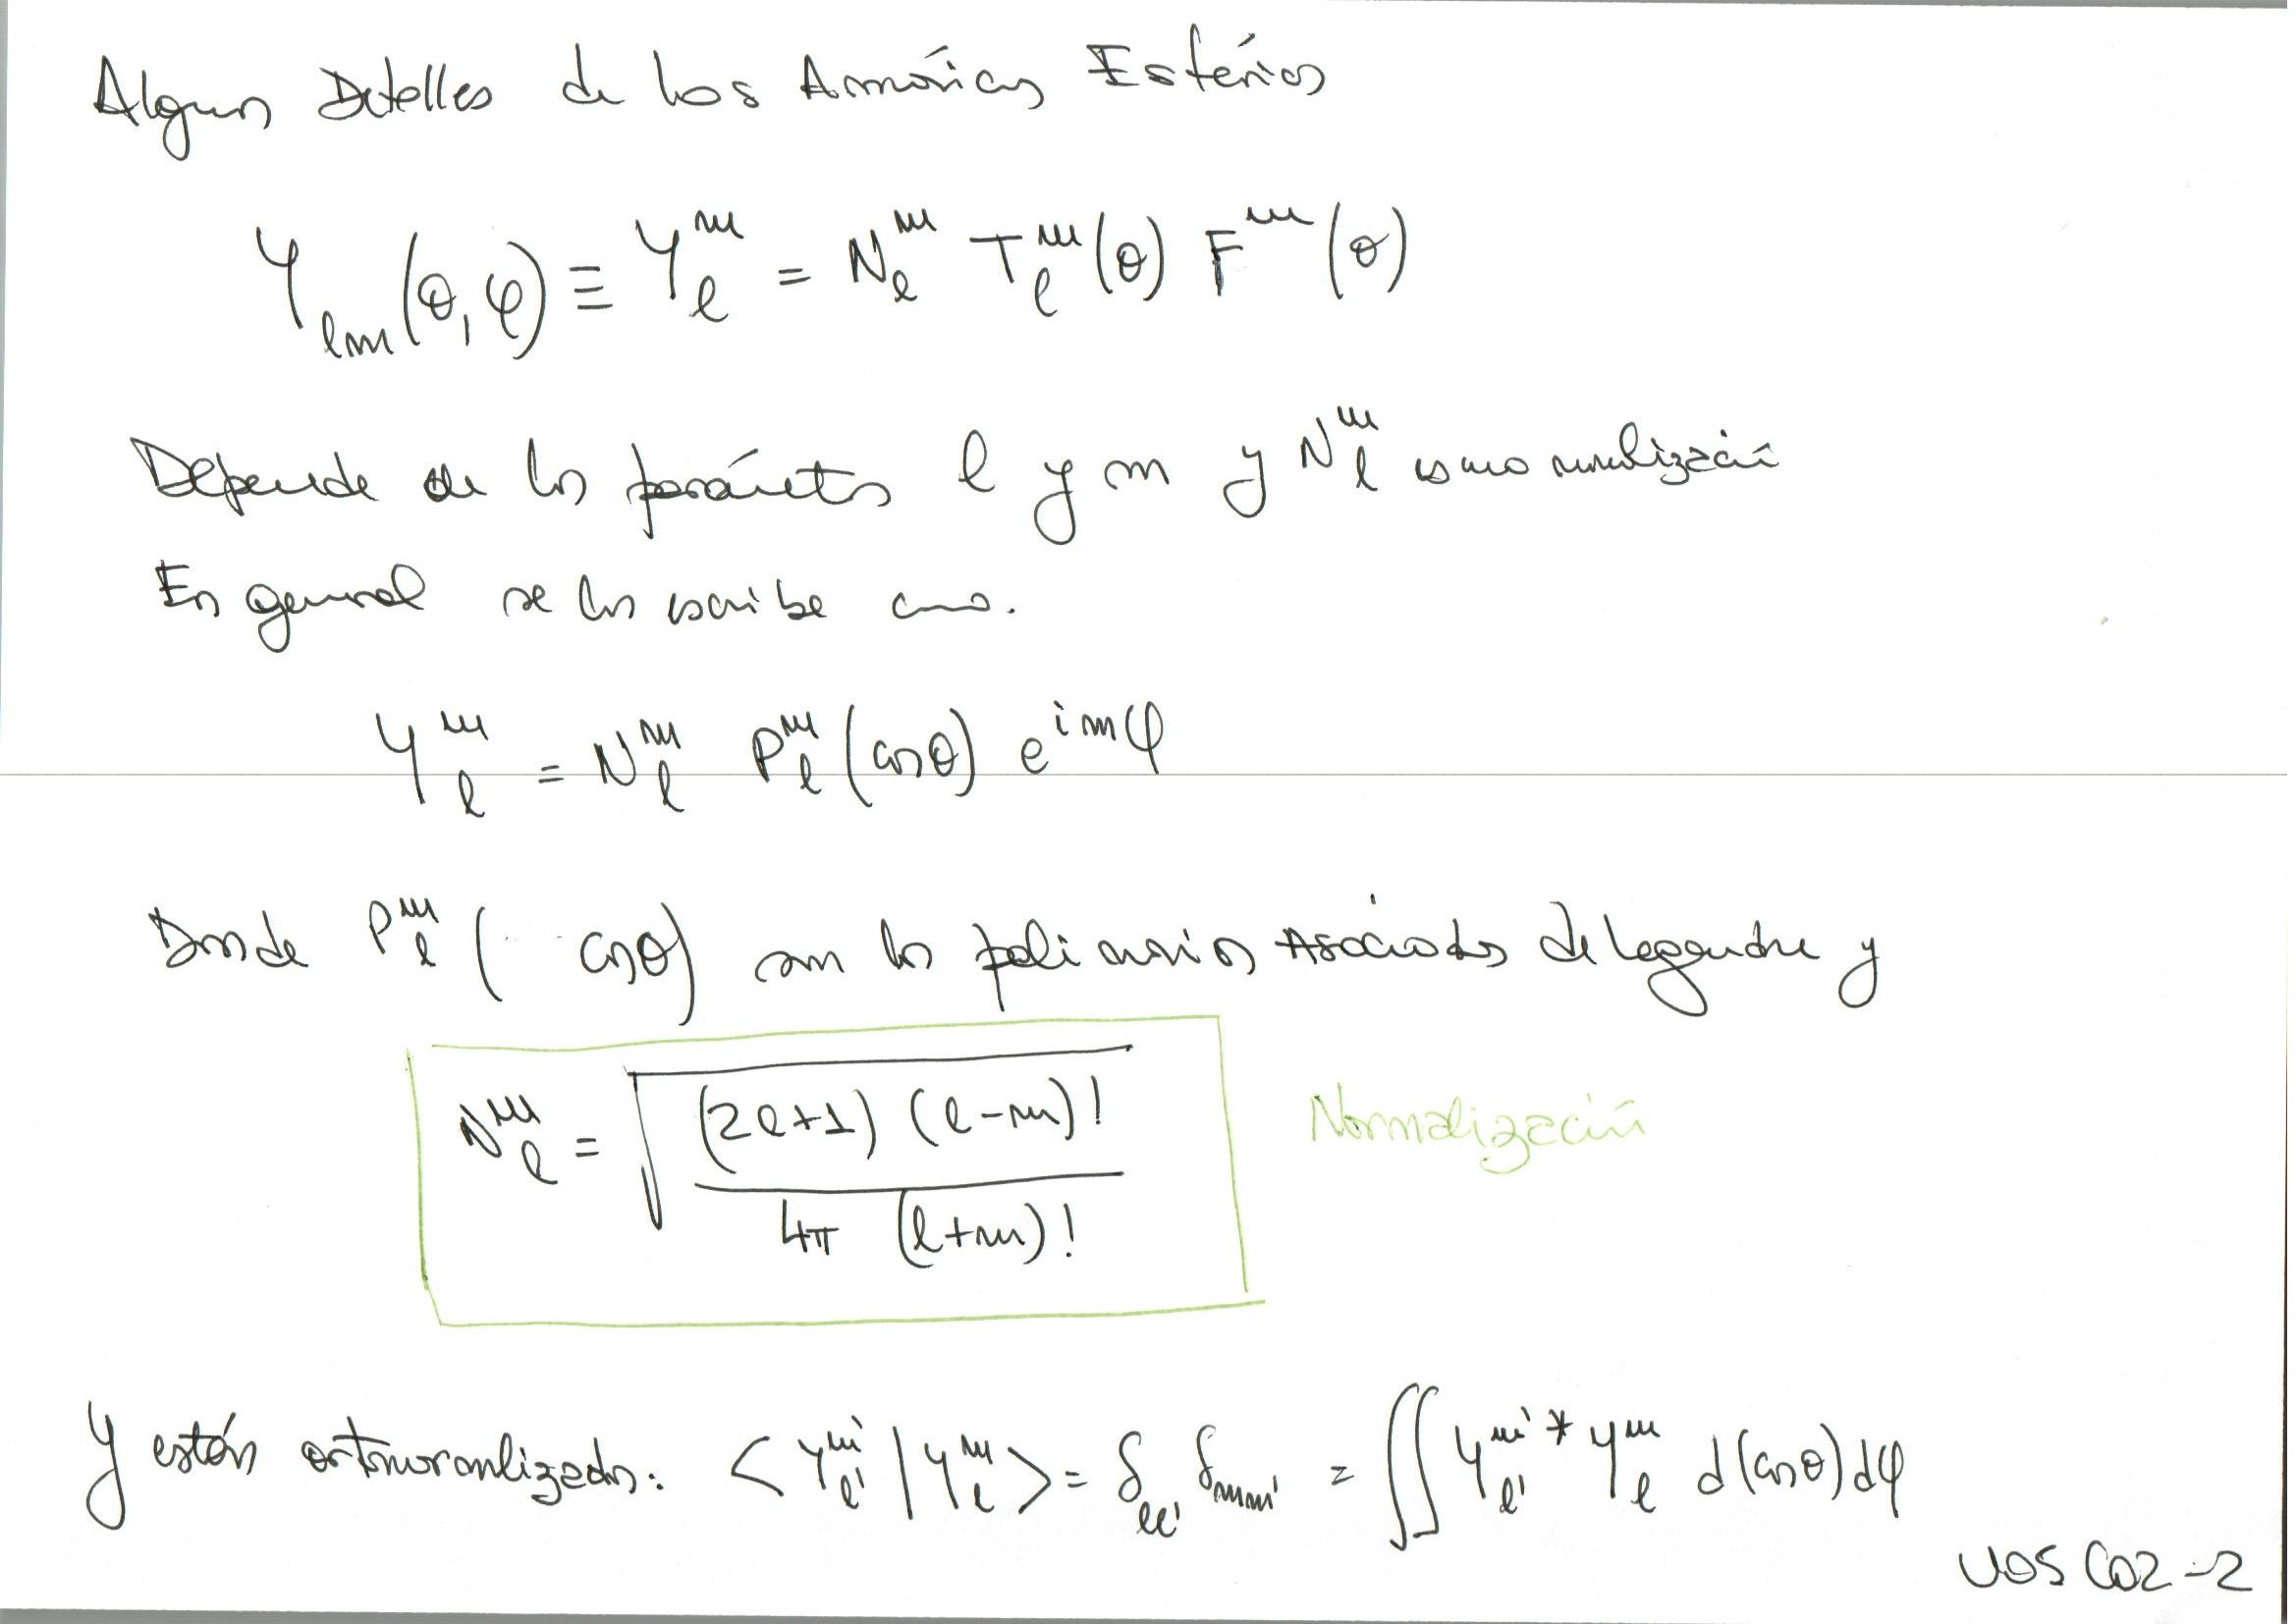
Armónicos esféricos Y_{l}^{m}

Slide 14
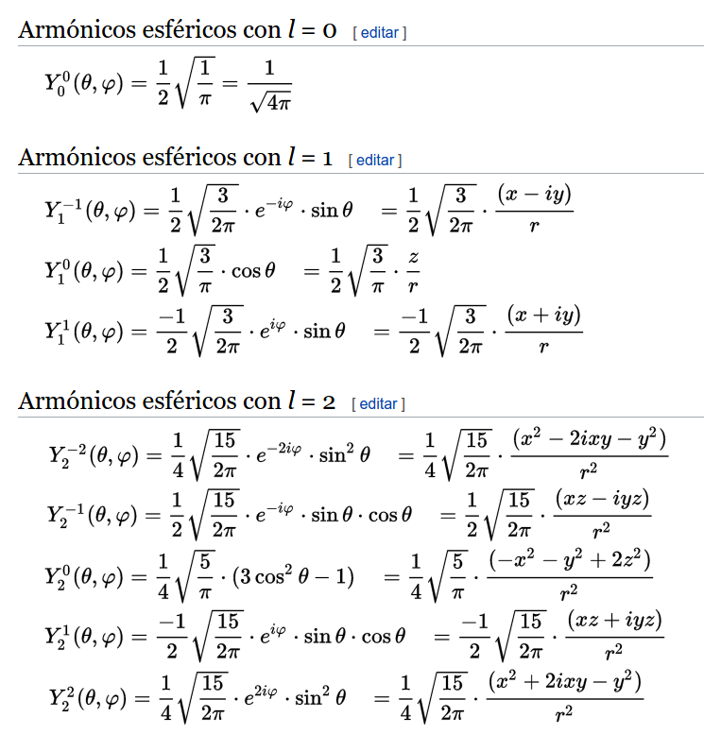
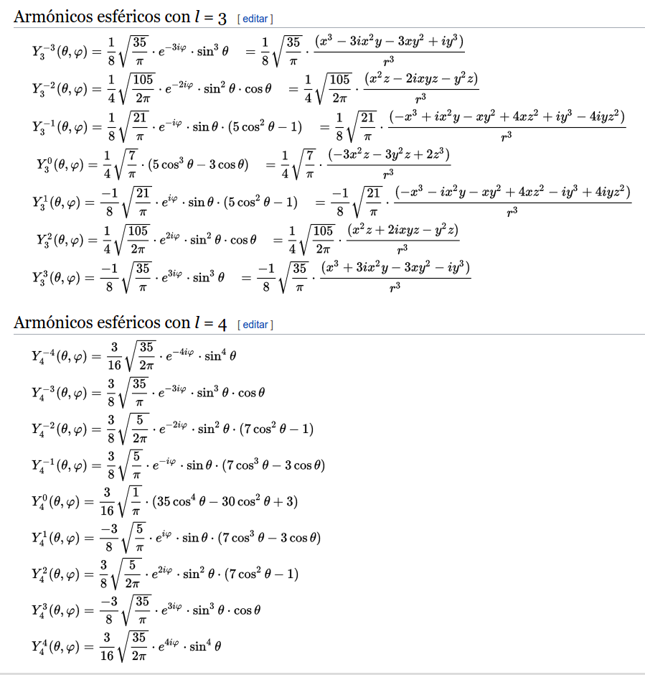
Armónicos Esféricos Y_{l}^{m}, l=0, l=1, l=2, l=3, l=4 https://es.wikipedia.org/wiki/Anexo:Tabla_de_arm%C3%B3nicos_esf%C3%A9ricos

Slide 15
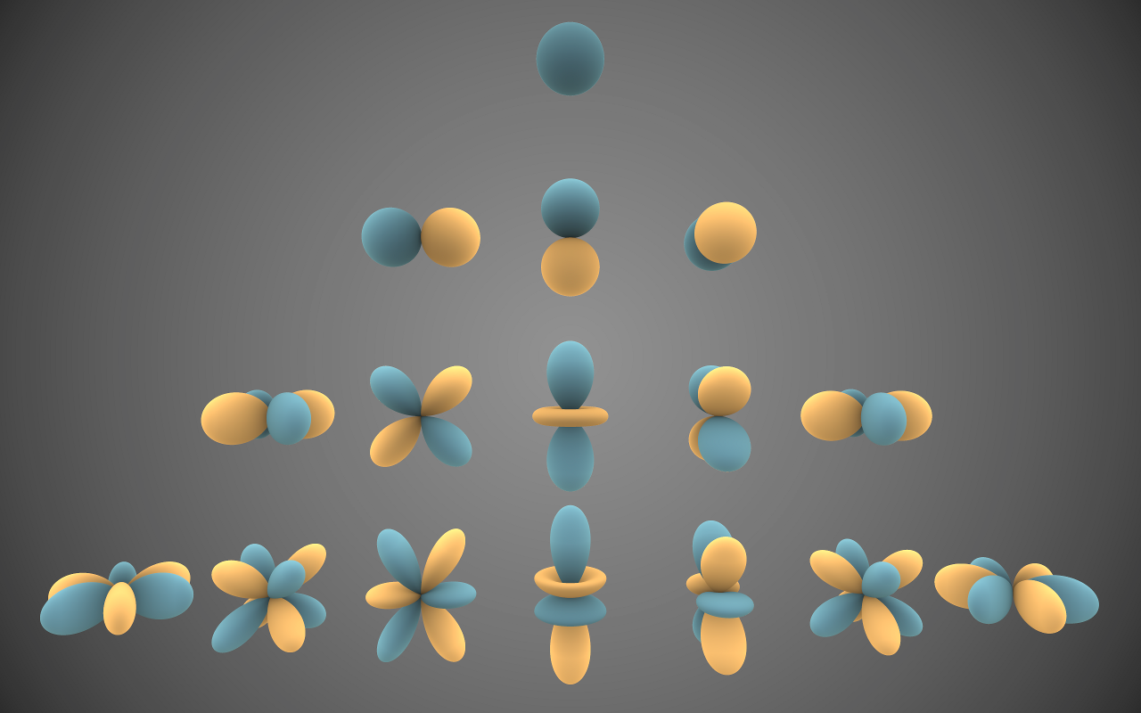
Armónicos Esféricos Y_{l}^{m}, l=0, l=1, l=2, l=3, l=4
m=-3
m=-2
m=-1
m=0
m=1
m=2
m=3
l=0
l=1
l=2
l=3

Slide 16
Notación para l (notación espectroscópica)
Por razones históricas los valores de l reciben nombres:
l = | Nombre
0 | s (sharp)
1 | p (principal)
2 | d (diffuse)
3 | f (fundamental)
4 | g
5, 6, 7, ... | h, i, j, ...

Slide 17
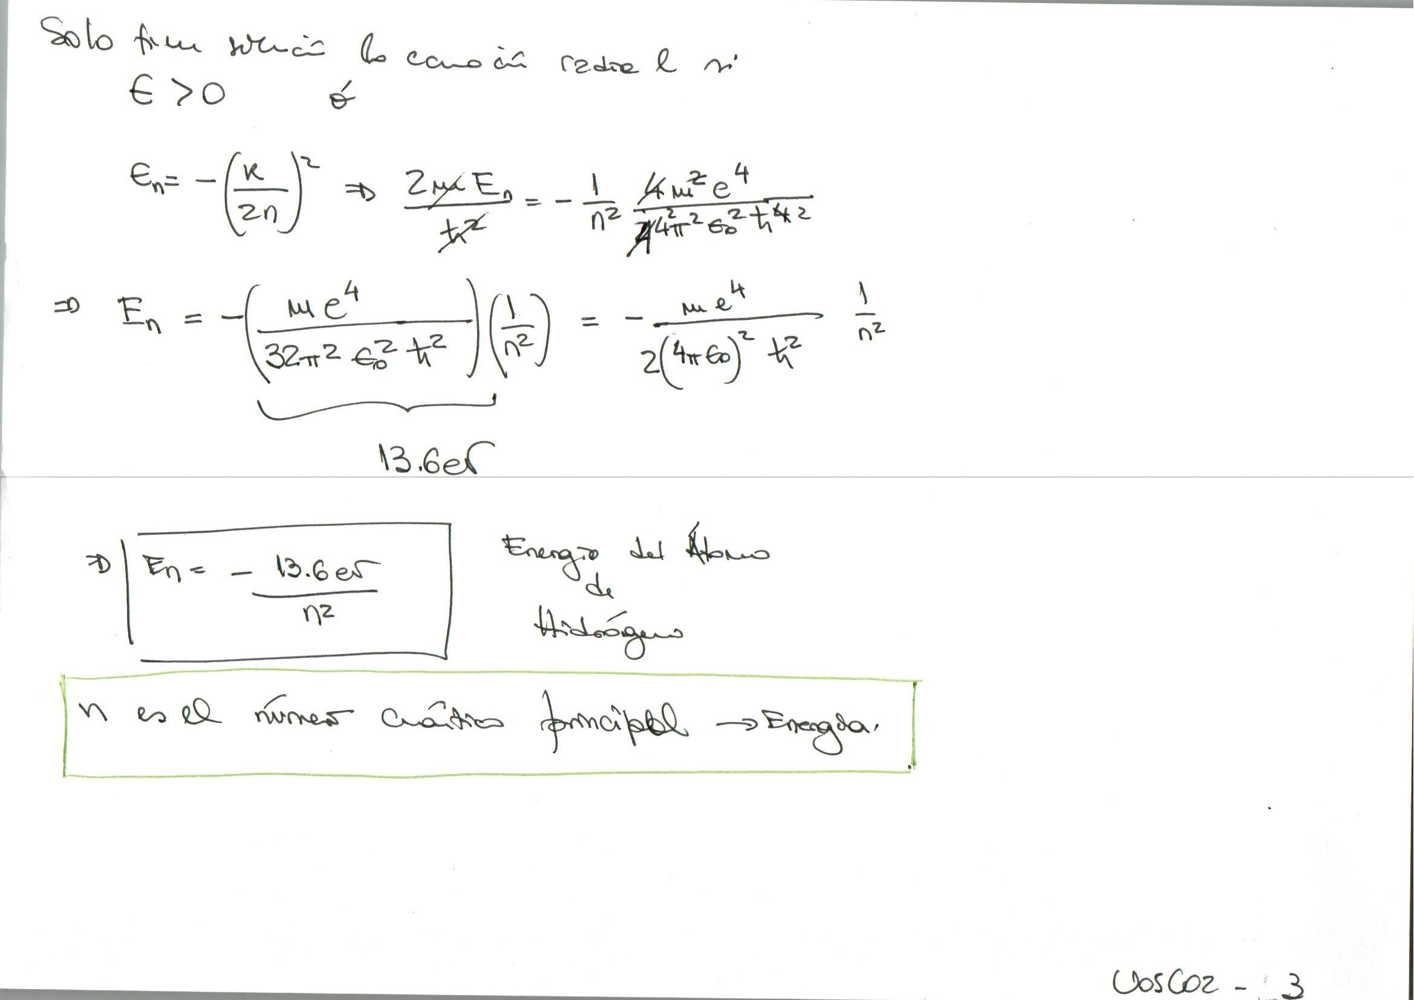
Para la radial:

Slide 18
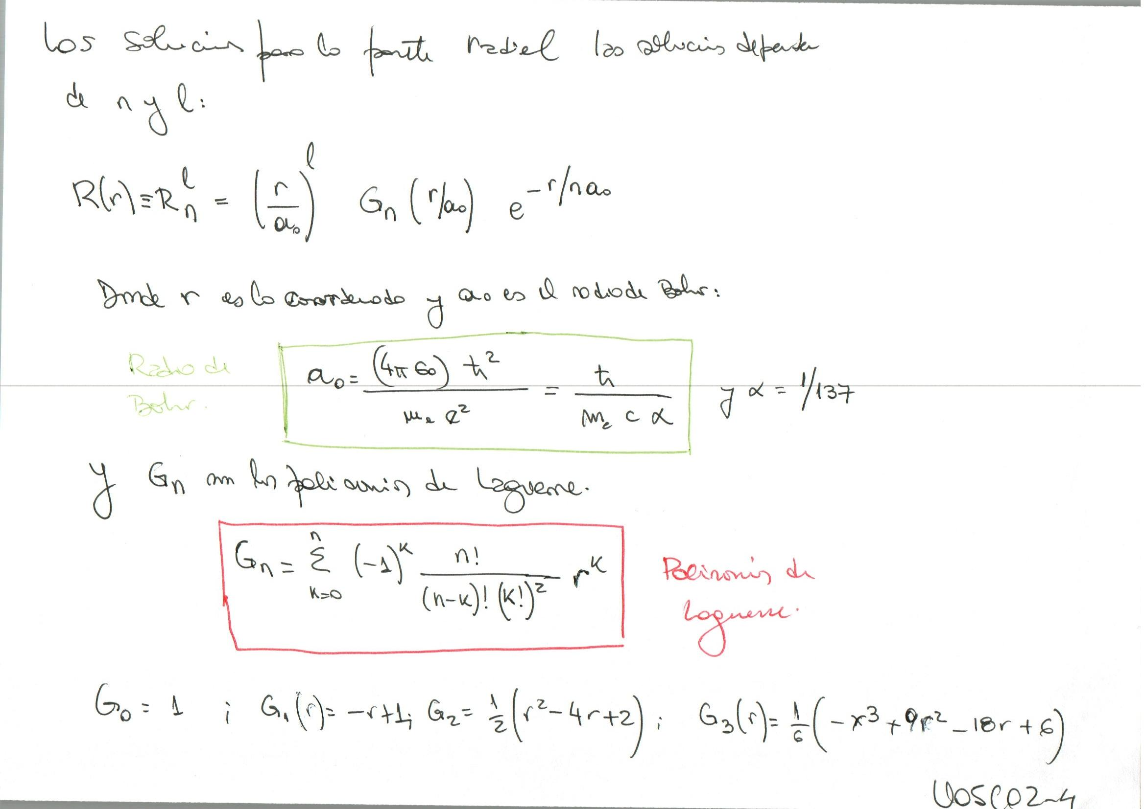
Solución radial

Slide 19
Los valores de l
Los posibles valores de l están limitados, l<n: l=0, …, n-1
n | l | l=0 | l=1 | l=2 | l=3 | l=4
1 | 1s | – | – | – | –
2 | 2s | 2p | – | – | –
3 | 3s | 3p | 3d | – | –
4 | 4s | 4p | 4d | 4f | –
5 | 5s | 5p | 5d | 5f | 5g

Slide 20
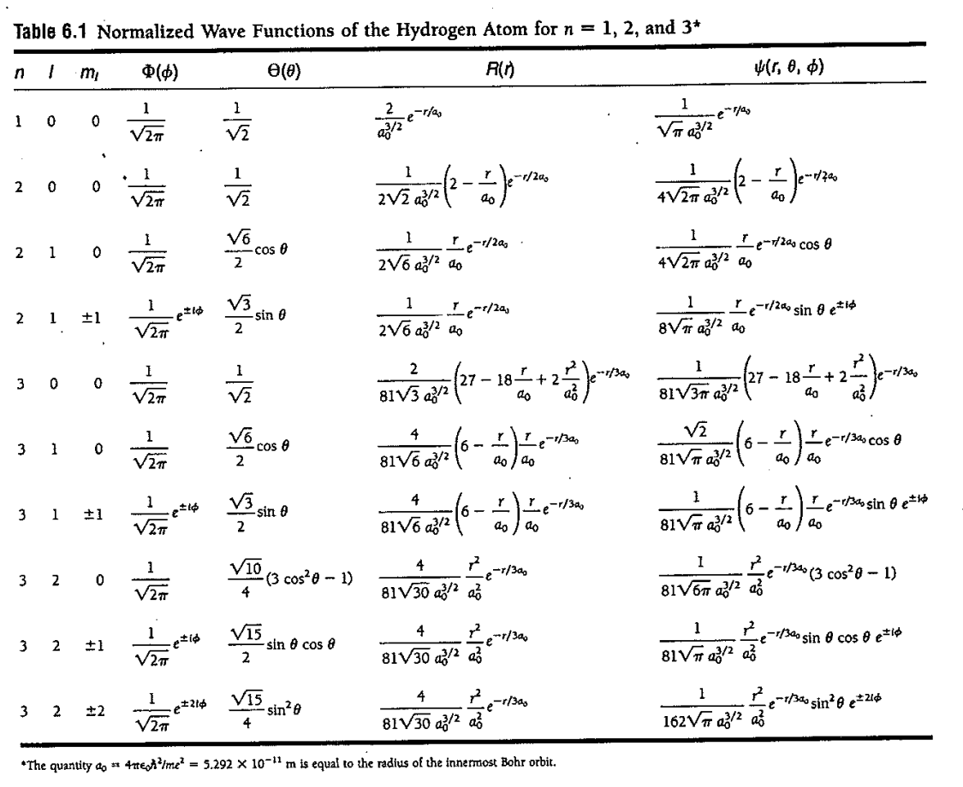
Soluciones
(Beiser)

Slide 21
Números cuánticos
Número cuántico principal, n ← Energía
Número cuántico orbital, l ← Momento Angular
Número cuántico magnético, m_{l} ← Orientación Angular

Slide 22
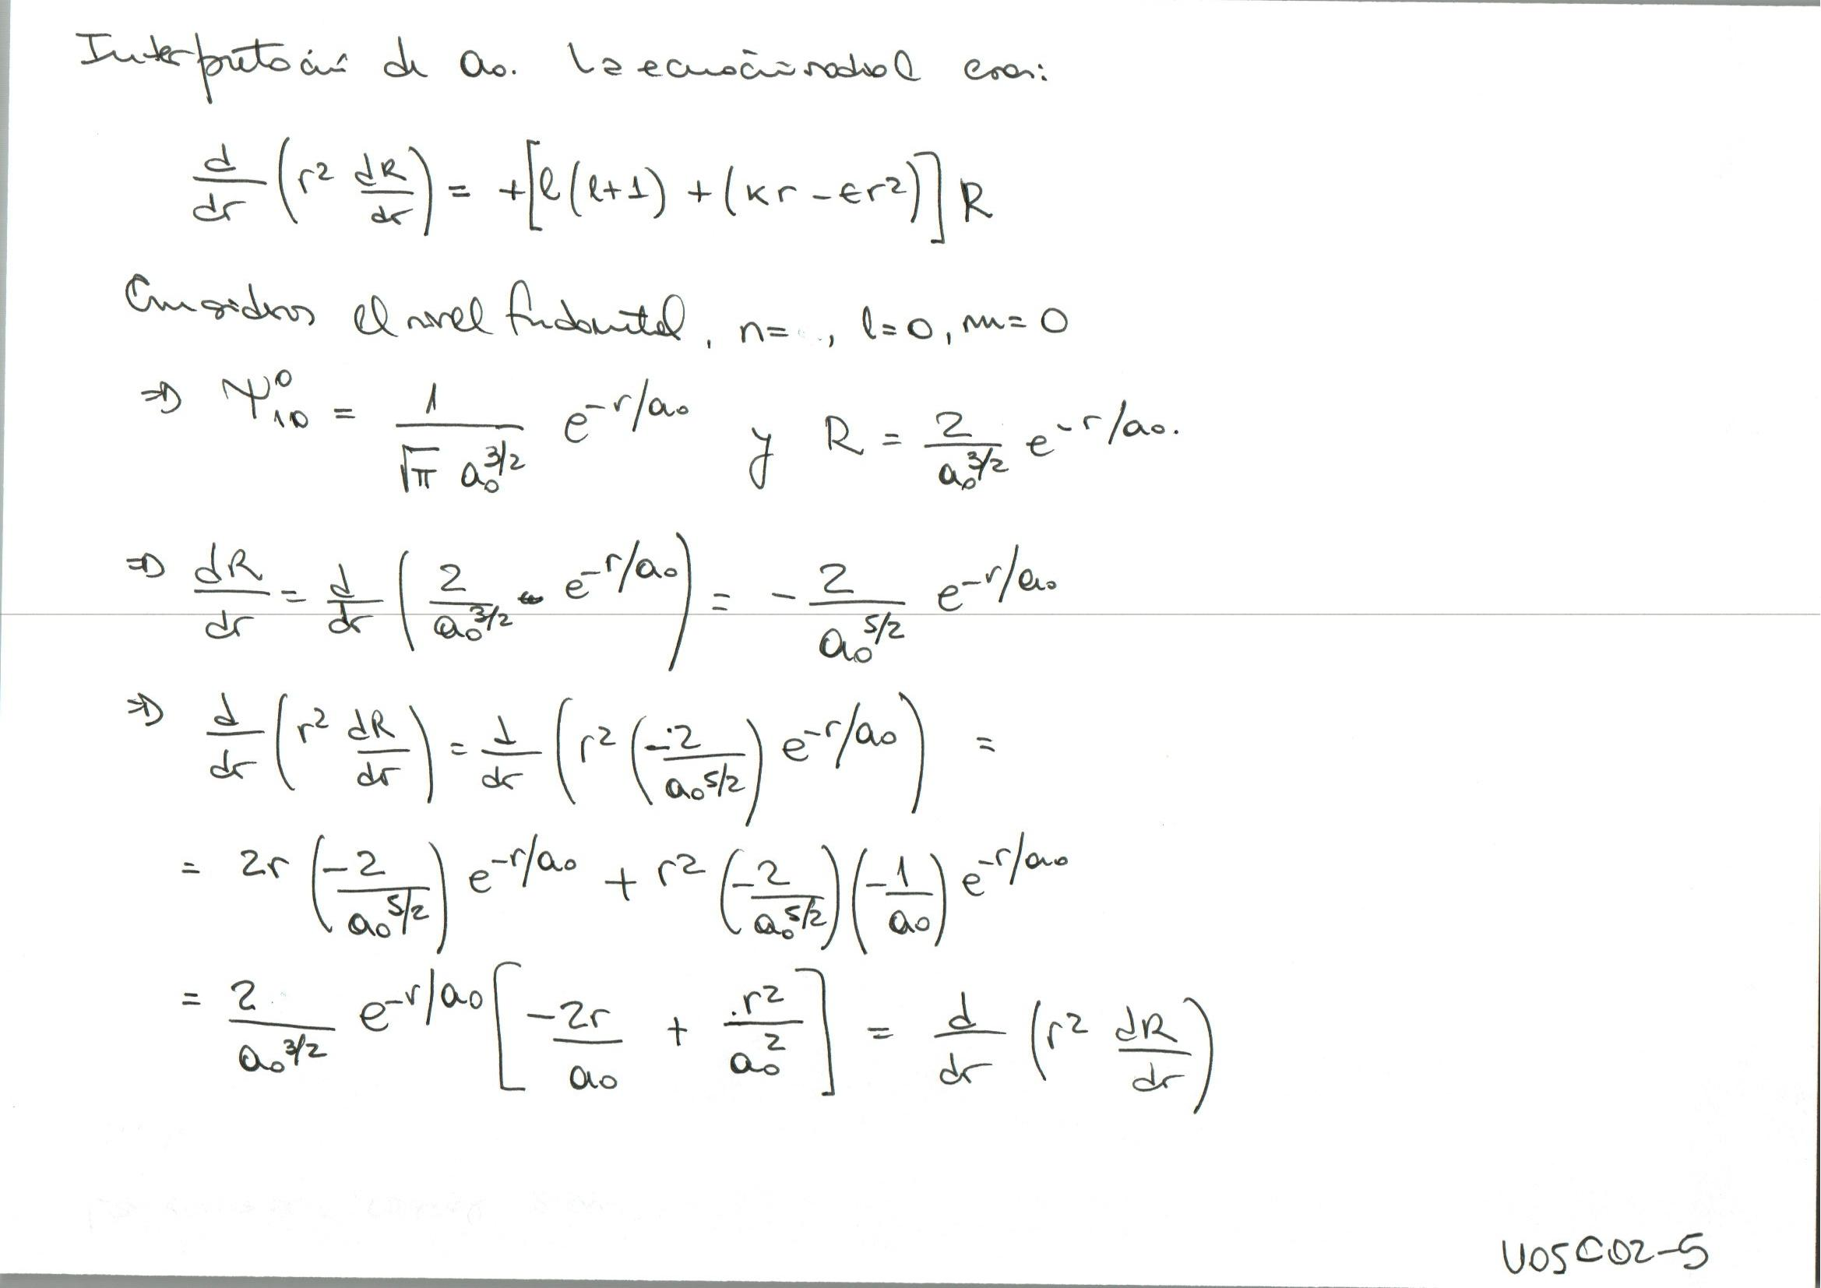
Radio clásico y energía del nivel fundamental

Slide 23
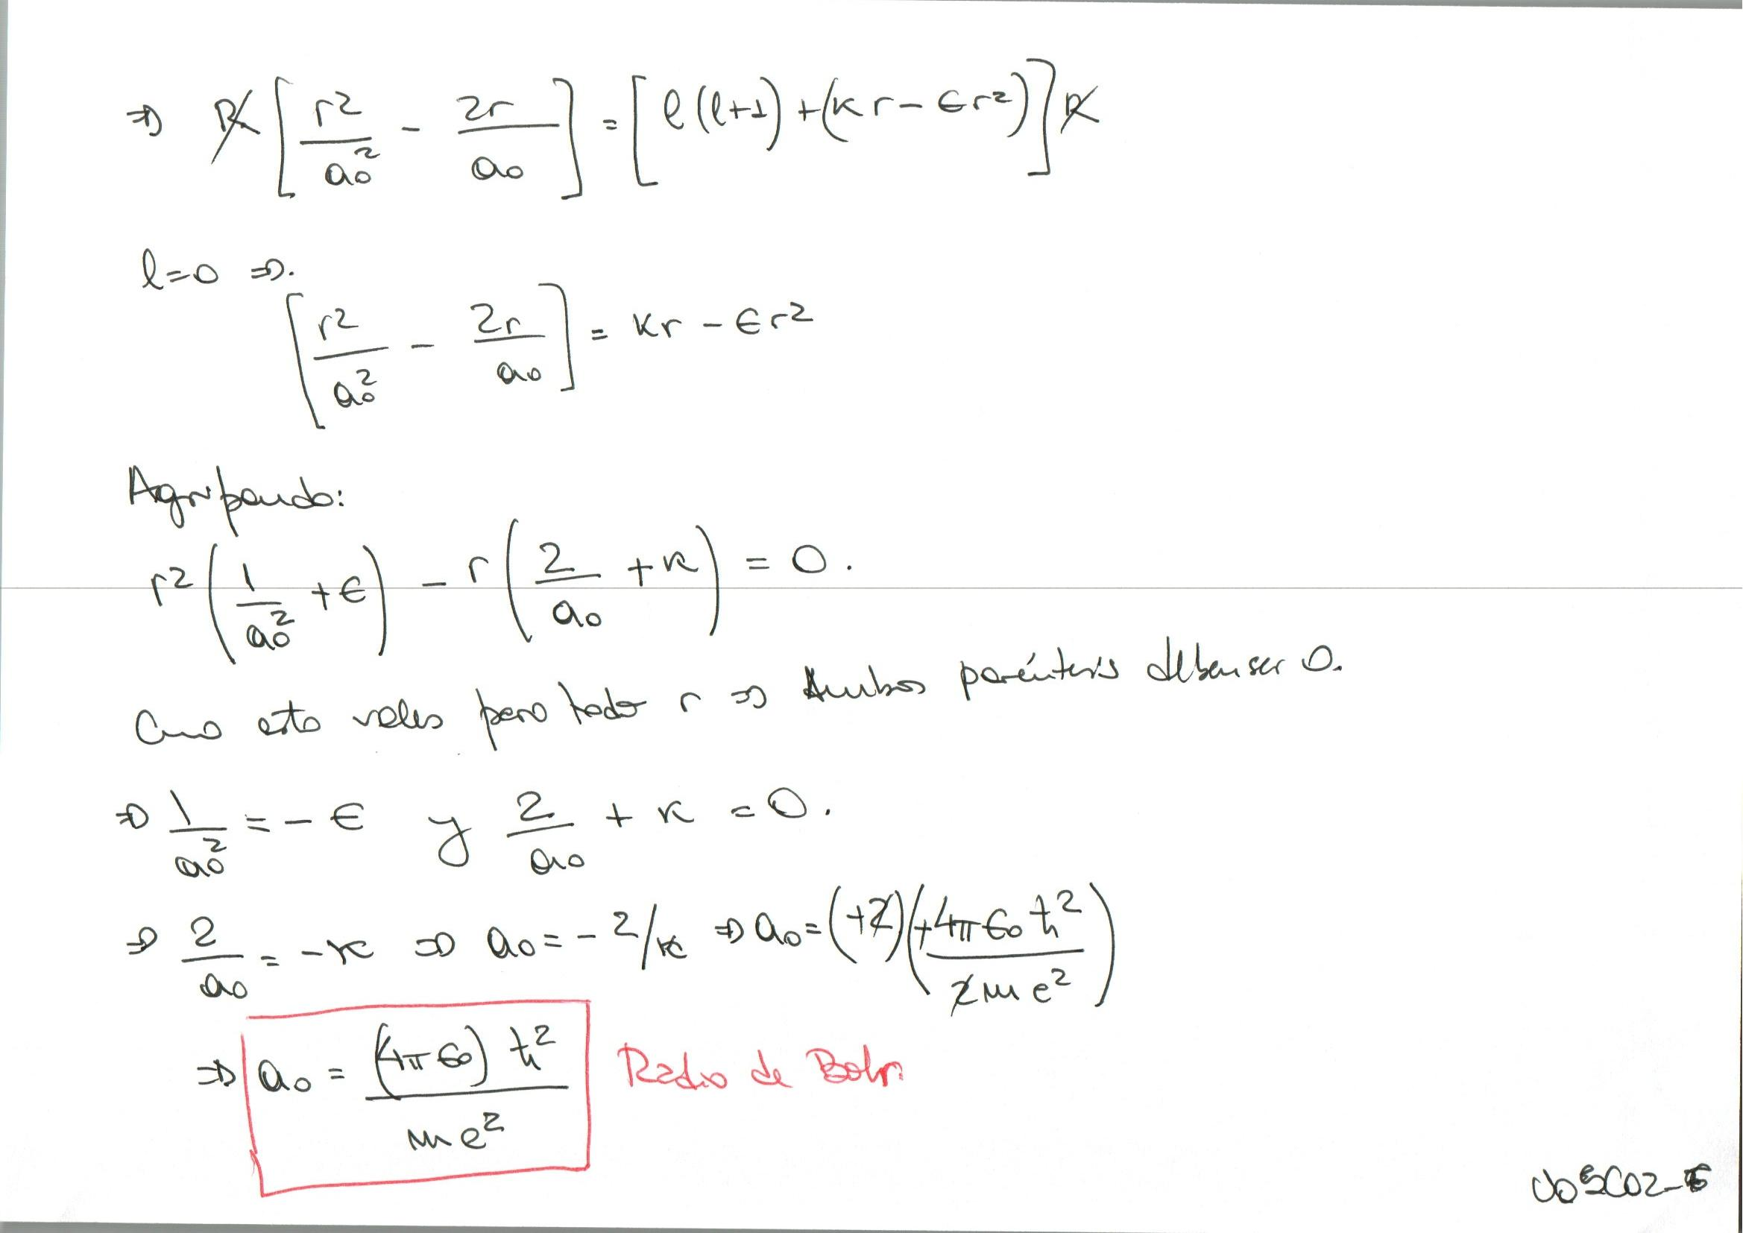
Radio clásico y energía del nivel fundamental

Slide 24
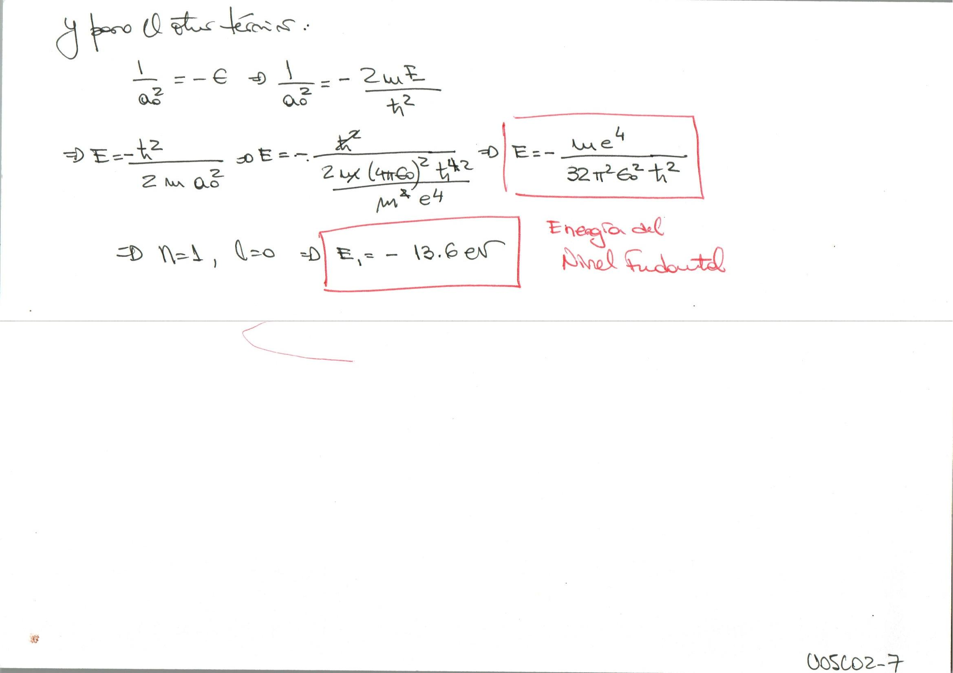
Radio clásico y energía del nivel fundamental

Slide 25
Hacia el momento angular
La energía del sistema sólo aparece en la ec. radial:
Cinética tenemos dos contribuciones: radial y orbital, pero ahí dice E. ¿Por qué sólo aparece en la radial?

Slide 26
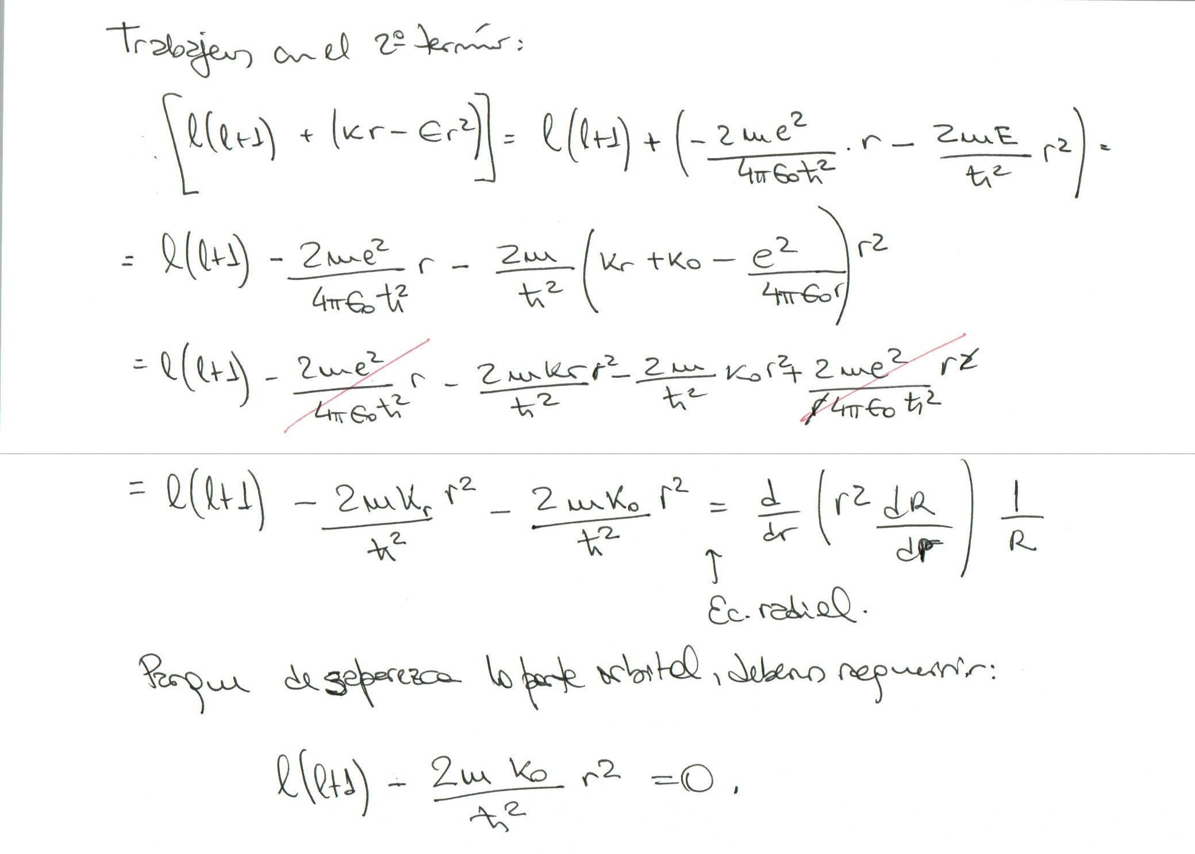
Número cuántico orbital

Slide 27
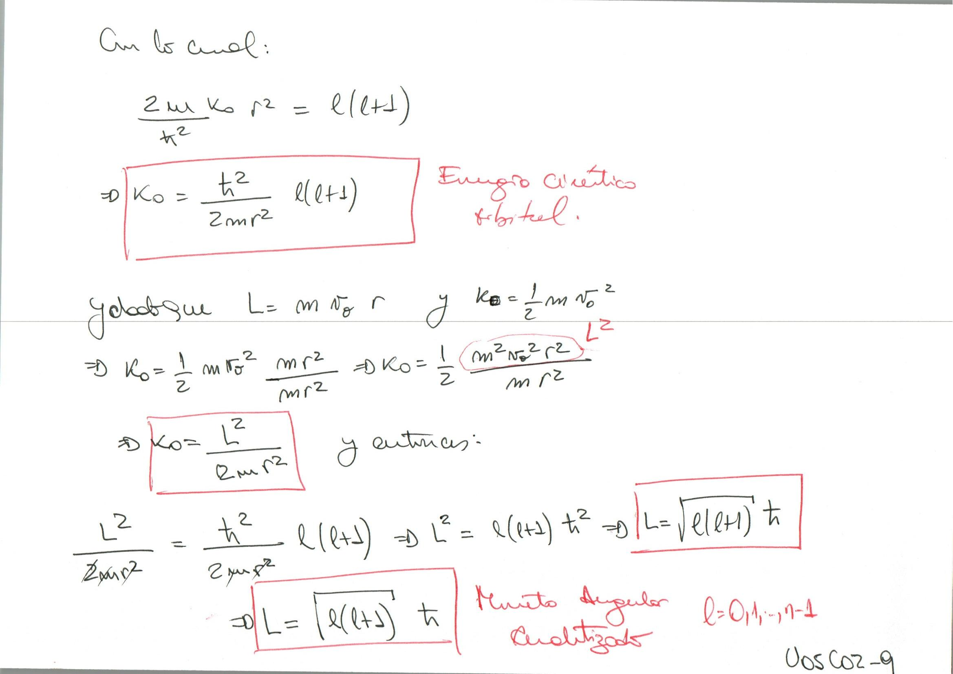
Número cuántico orbital

